Slide 1
リポジトリ運用規約

Slide 2
ディレクトリ構成
ASTMS
app //CakePHPのアプリケーションディレクトリ
document //書類
lib //CakePHPのコアディレクトリ

Slide 3
ブランチについて
master
出荷可能な状態。常に動く状態にしとく
develop
開発中のコミットが行われる主軸
後述のfeatureはここから派生
ここで動くものが完成したらmasterにマージ
feature/タスク名
各タスクはこのブランチで行う

Slide 4
ブランチについて
feature/タスク名
ブランチ名の最後にタスク名を付ける
例：feature/Search_Shop

Slide 5
Github-flow
Github-flowを利用して運用します
Github-flowについて
http://b.pyar.bz/blog/2014/01/22/github-flow/
プルリクエスト名の命名規則
英語
文頭大文字
例：Fix bug of search

Slide 6
実際の流れ
「リポジトリ運用規約の追加」のタスクを 行う場合について実際にどうやるか説明する
前提
リポジトリをクローン済み
developにいる
developが最新の状態

Slide 7
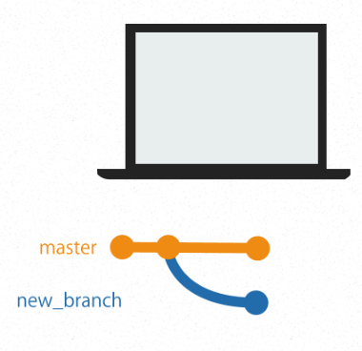
実際の流れ
1. タスクのブランチを作成する
$ git checkout -b feature/create_RepositoryRule
2.タスクが完了するまでコーディングする
develop
create_RepositoryRule

Slide 8
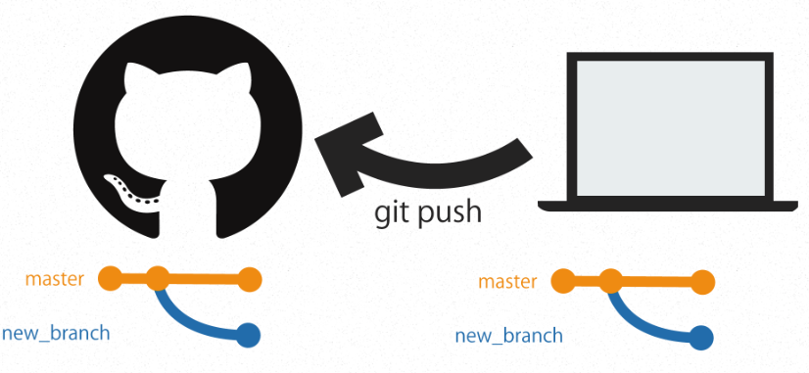
実際の流れ
3.ローカルで作成したブランチを githubに反映する
$ git add -A
$ git commit -m "Create RepositoryRule"
$ git push origin feature/create_RepositoryRule
develop
develop
create_RepositoryRule
create_RepositoryRule

Slide 9
実際の流れ
4.pull request
githbub上でpull requestを送る

Slide 10
実際の流れ
5.みんなでレビュー
6.許可が出たら、developブランチへmarge

Slide 11
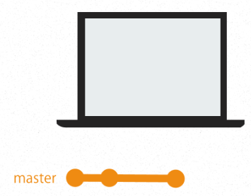

実際の流れ
7.ブランチを削除する
7.1ローカルのブランチ削除
$ git checkout develop
$ git branch -D feature/create_RepositoryRule
7.2github上のブランチを削除
$ git push origin :feature/create_RepositoryRule
develop
develop

Slide 12
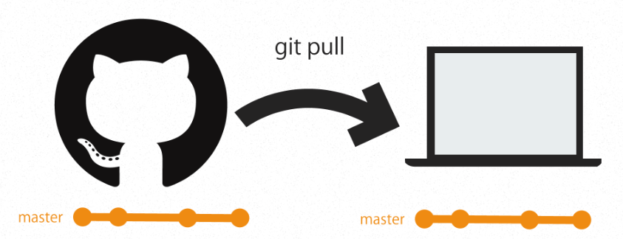
実際の流れ
8.git pullしてdevelopリポジトリを更新する
$ git pull origin develop
develop
develop

